Slide 1
Vida Artificial
(+ robótica en enjambre
& evolución encarnada)
resolver problemas mirando la naturaleza
Iñaki Fernández Pérez
Investigador Univ. Toulouse
fernandezperez.inaki@gmail.com @InakiFdezPerez

Slide 2
Iñaki Fernández Pérez
Yo
Infor. Sistemas UVa (06-10)
Erasmus Nancy, FR (10)
  Web semántica, …
Ing. de investigación (10-11)
Máster Inform. Int. Art. (11-13)
Doct. Rob. Colectiva (13-17)
Mi circunstancia
Investigador postdoc
  Univ. Toulouse 3
Optimización bioinsp., y más
  Despl. eq. intervención
  Comport. robot colectivo
  Comunic. en col. de bact.
Vicepres. grupo ISALStud.
  Intern. Soc. for Artif. Life
Enseñanza, divulg., pedagogía

Slide 4
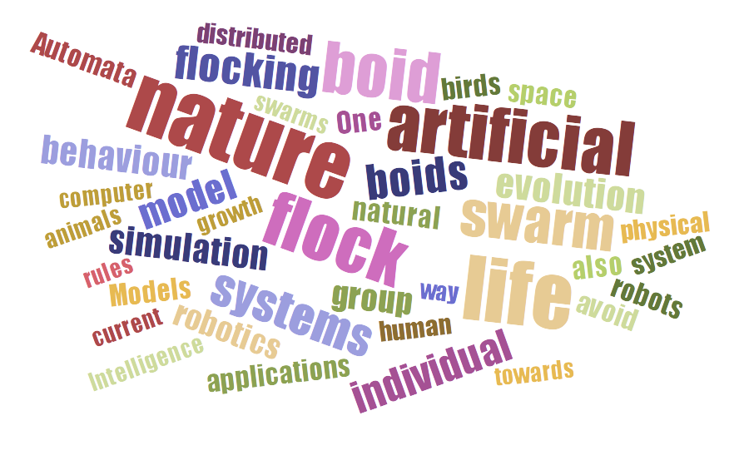

Slide 5
Estructura de esta charla
¿Qué es la naturaleza? Ejemplos
¿Qué es la Vida Artificial? Ejemplos
Robótica en enjambre + Evolución encarnada
Mi visión global sobre la Vida Artificial

Slide 6
En la naturaleza, buscamos….
1) Patrones 2) Autoorganización
Veamos unos ejemplos….

Slide 7
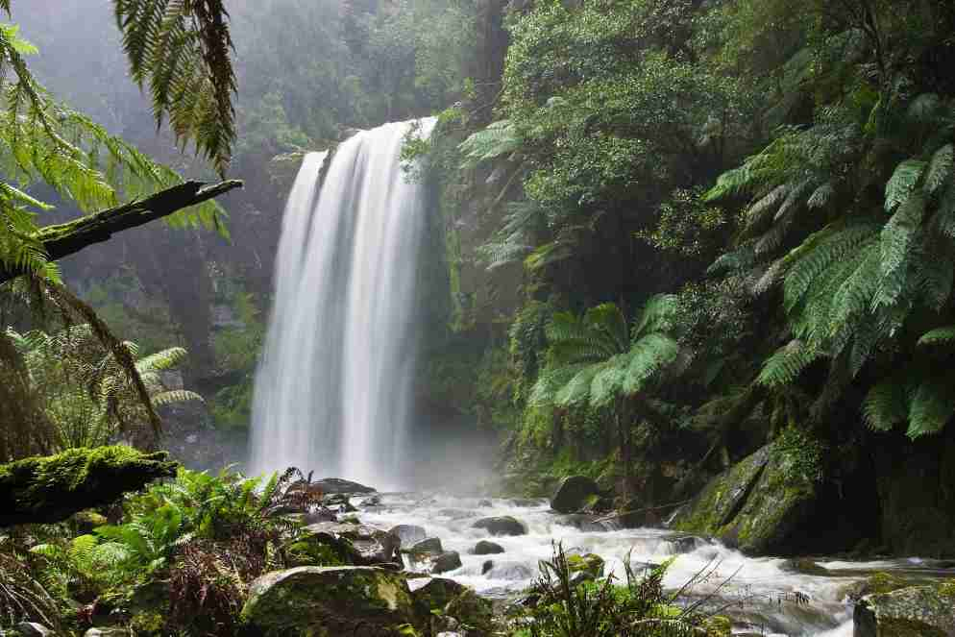

Slide 8
Hopetoun Falls, Victoria, Australia (Wikimedia Commons)

Slide 9
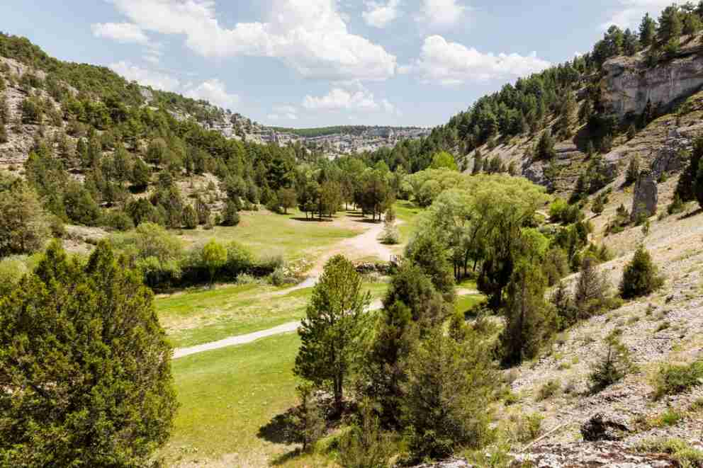

Slide 10
Cañón del Rio Lobos, Soria, Spain (Wikimedia Commons)

Slide 11
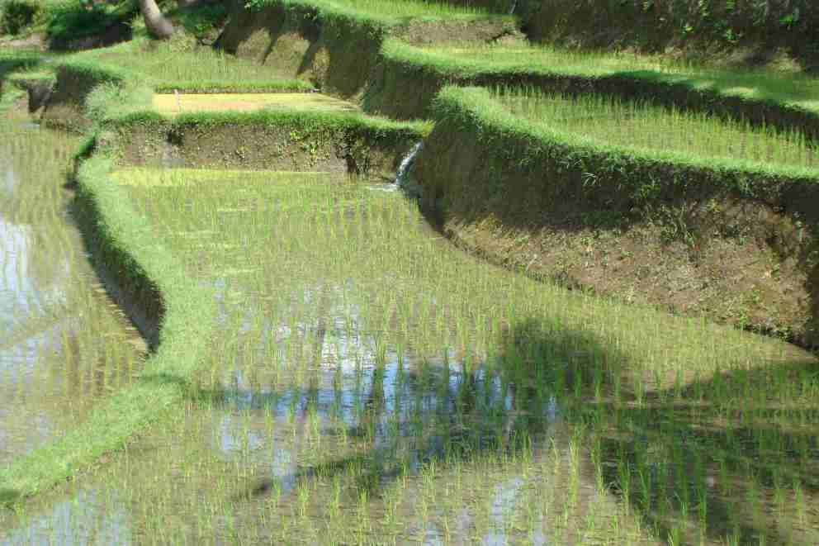

Slide 12
Rice Terraces, Bali, Indonesia (Wikimedia Commons)

Slide 13
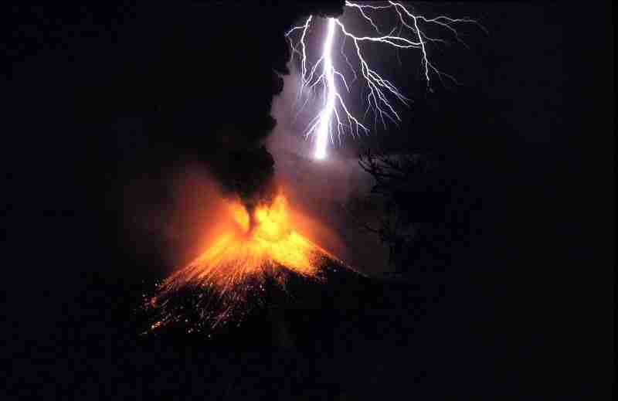

Slide 14
Rinjani Volcano Eruption (1994), Lombok, Indonesia (Wikimedia Commons)

Slide 15
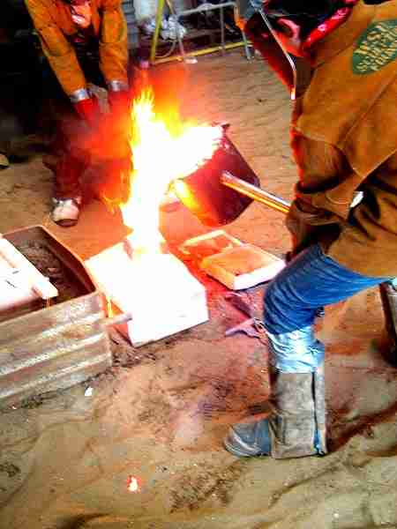
Metal casting (Wikimedia Commons)

Slide 16
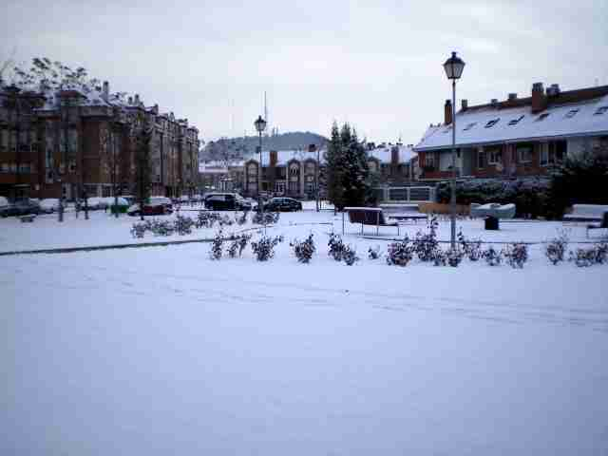
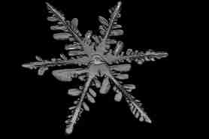

Slide 17
La Cistérniga (winter 2009), Valladolid, Spain (Wikimedia Commons)

Slide 18
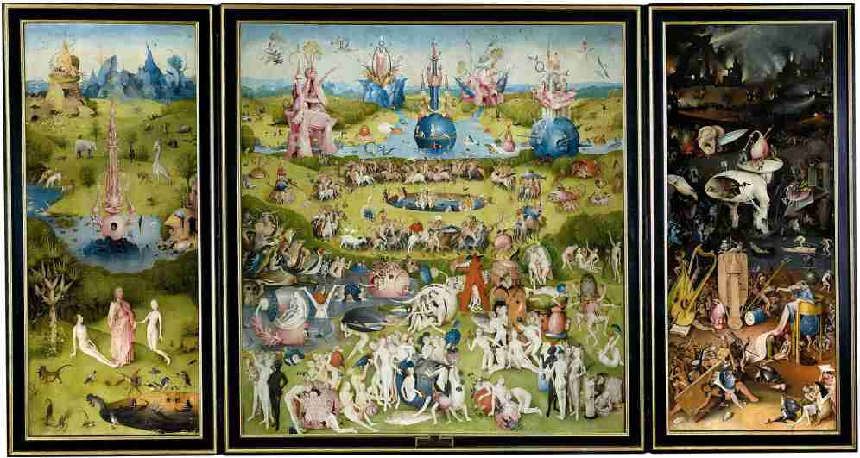
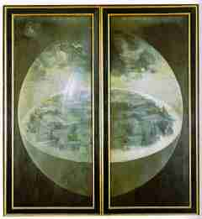

Slide 19
The Garden of Earthly Delights, Hieronymus Bosch - El Bosco (circa 1500)
(Wikimedia Commons)

Slide 20
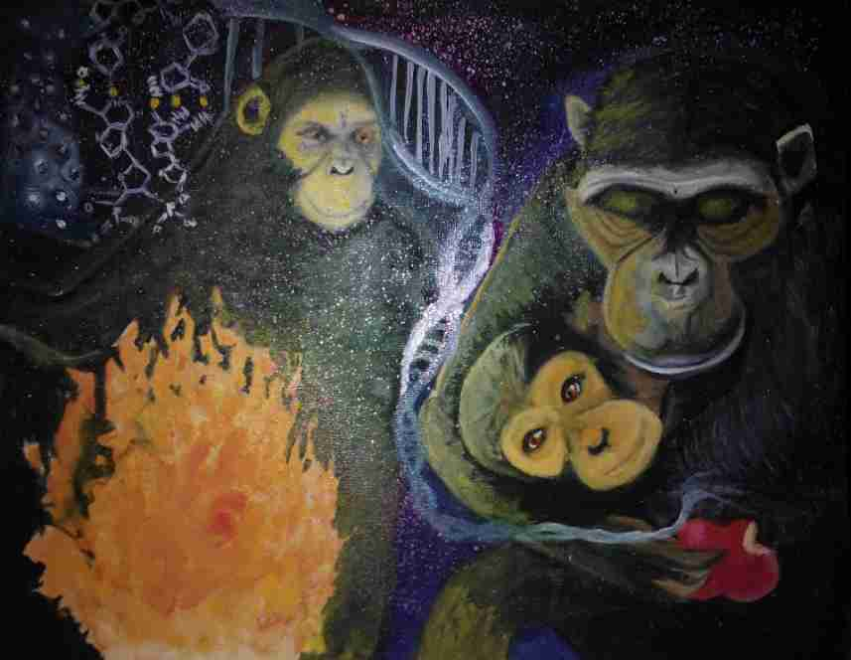
Reconciling Science [and Religion], Harishbabu Laguduva, 2013 (Wikimedia Commons)

Slide 21
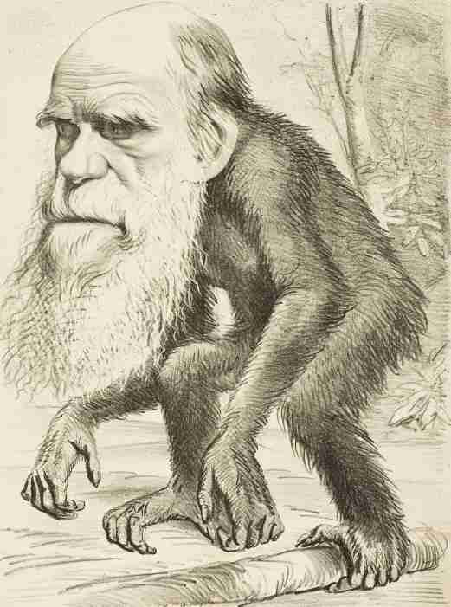
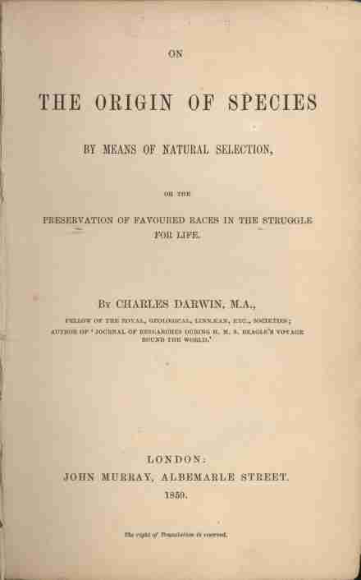

Slide 22
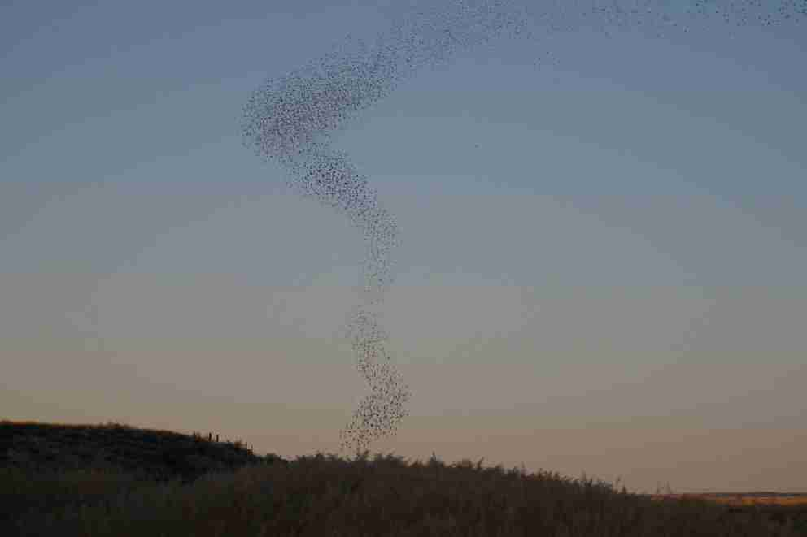
Flock of starlings (murmuration) (Wikimedia Commons)

Slide 23
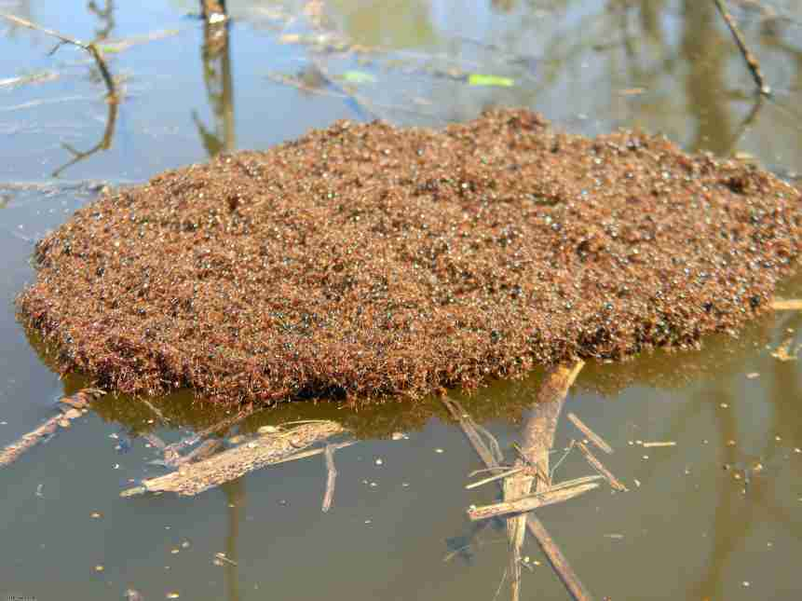
Fire ant raft (Wikimedia Commons)

Slide 24
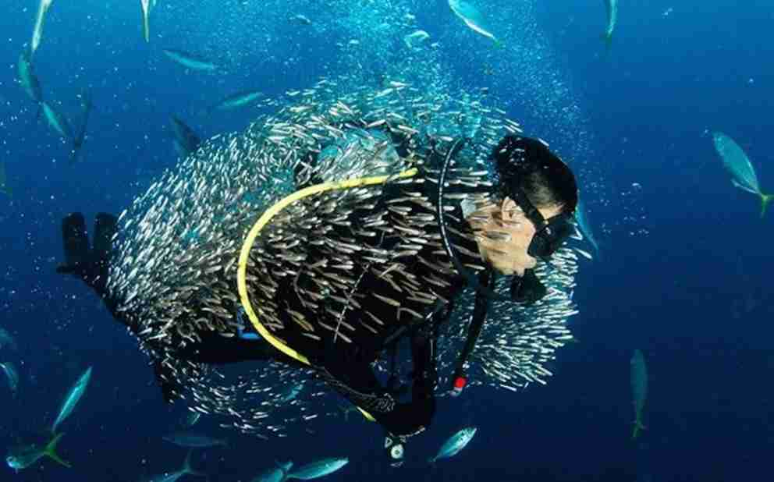
Bait ball (Wikimedia Commons)

Slide 25
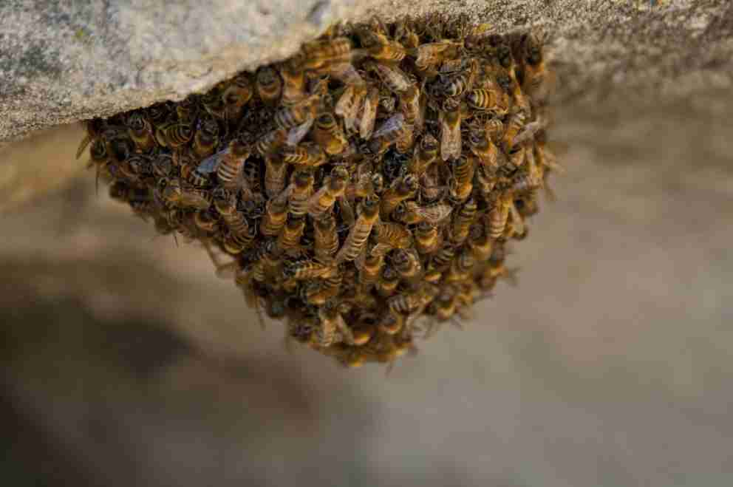
Bee hive (Wikimedia Commons)

Slide 26
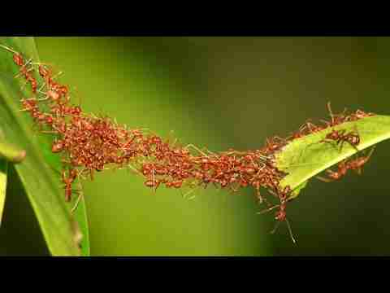
Ant bridge (Wikimedia Commons)

Slide 27
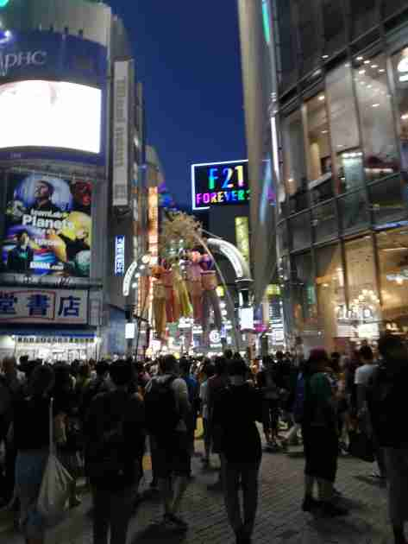
Shibuya crossing, Tokyo, Japan, 2018

Slide 28
Posted on Twitter by Francisco Boni (@boni_bo)

Slide 29
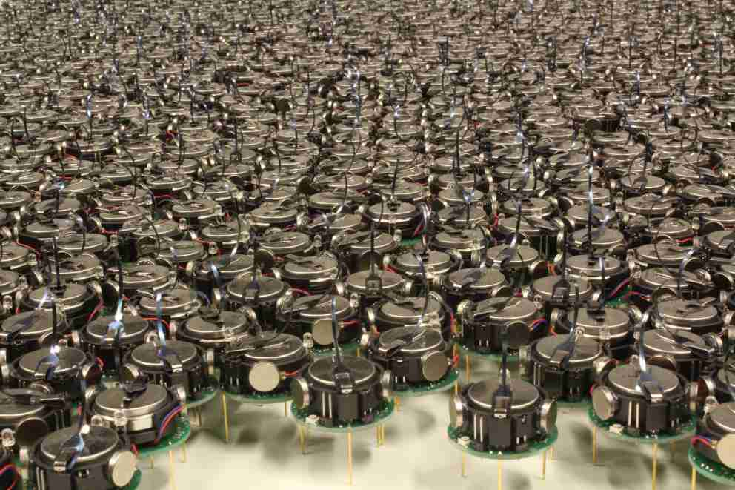
Kilobots, Radhika Nagpal Self-organizing Systems group, Harvard

Slide 30
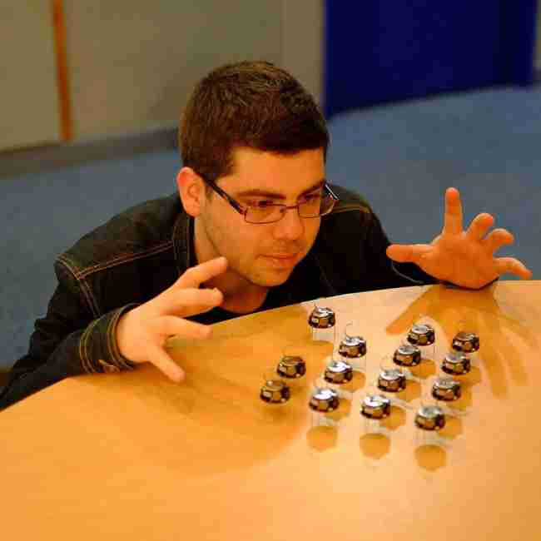
Me, playing with the toys during my Ph.D. at LORIA/Inria lab

Slide 31
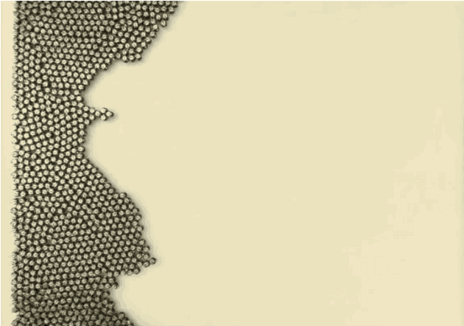
Self-organizing kilobots forming a star shape, Nagpal lab

Slide 32
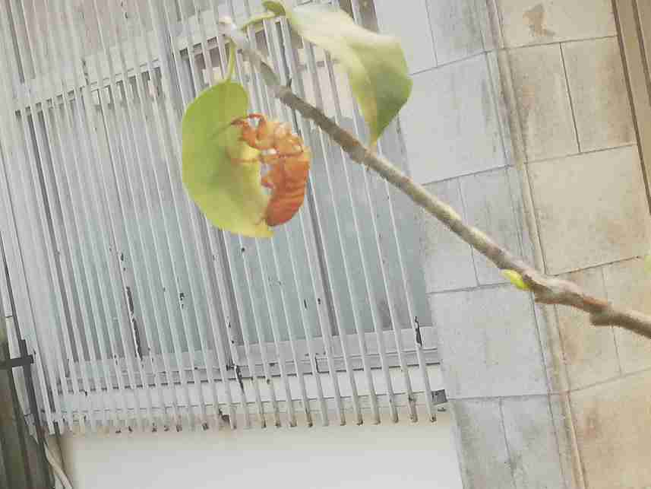
Semi bug (cicada), Chiyoda, Tokyo, Japan, 2018

Slide 33
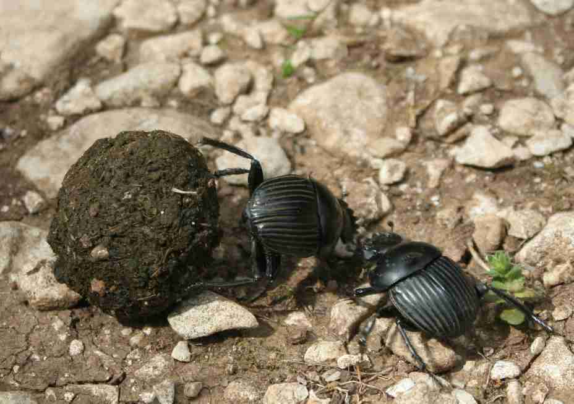
Dung beetles fighting (Wikimedia Commons)

Slide 34
Entonces…
¿qué es la Vida Artificial?
Algunos vídeos...

Slide 35
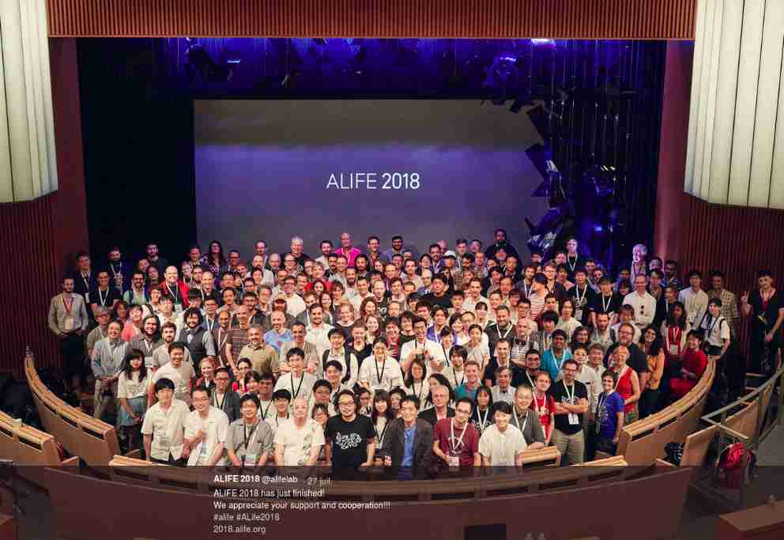

Slide 36
(not really Alife per se) Spot Robot, Boston Dynamics
https://www.youtube.com/watch?v=M8YjvHYbZ9w

Slide 37
Swarm boids
Maruyama, N., Hashimoto, Y., Mototake, Y., Saito, D., & Ikegami, T. (2017).
Revisiting Classification of Large Scale Flocking. In SWARM 2017 (pp. 307–310)
Thanks to Lana Sinapayen for providing the support
Spot Robot, Boston Dynamics
https://www.youtube.com/watch?v=M8YjvHYbZ9w

Slide 38
W. Noguchi, H. Iizuka, and M. Yamamoto, Adaptive Behavior 25.3 (2017): 129-146
Cognitive map self-organization from subjective visuomotor experiences in a hierarchical recurrent neural network
Thanks to Wataru Noguchi for providing the support

Slide 39
Hiroki Sayama, 2018 Conference on Artificial Life, Tokyo, Japan
Seeking Open-Ended Evolution in Swarm Chemistry II: Analyzing Long-Term Dynamics via Automated Object Harvesting
Thanks to Penny Faulkner Rainford for providing the support

Slide 40
Autonomously Shaping Natural Climbing Plants: A Bio-hybrid Approach
M. Wahby, M. K.Heinrich, D. N. Hofstadler, E. Neufeld, I. Kuksin, P. Zahadat, T. Schmickl, P. Ayres, H. Hamann
Royal Society Open Science 2018 (under revision)
Thanks to Payam Zahadat for providing the support

Slide 41
subCULTron project - Cultural Development as a Tool in Underwater Robotics, T. Schmickl et al.
http://www.subcultron.eu/
Thanks to Payam Zahadat for providing the support

Slide 42
H. Haraldsen Roen, B. Bocquillon, S. Hoebeke, S. Nichele, K. Bergaust, H. Dahlsveen, H. Lieng
Emergence of Collective Intelligence: an Artificial Pheromone-Based Swarm Robotic System
The 3rd Open Fields Conference, RIXC Art Science Festival 2018 (IN PRESS)
Thanks to Stefano Nichele for providing the support

Slide 43
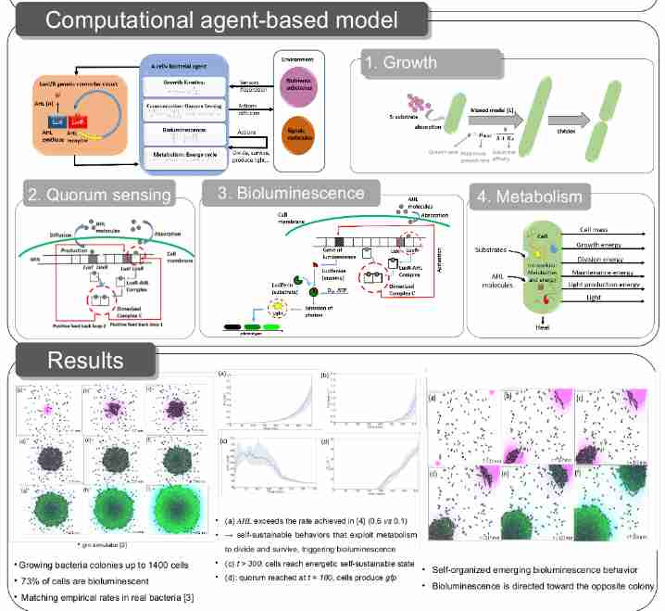
Simulation of Bioluminescent Bacteria Colonies Tweeting via Quorum-Sensing Molecules,
Djezzar, Fernández Pérez et al., late-breaking poster at Alife 2018

Slide 44
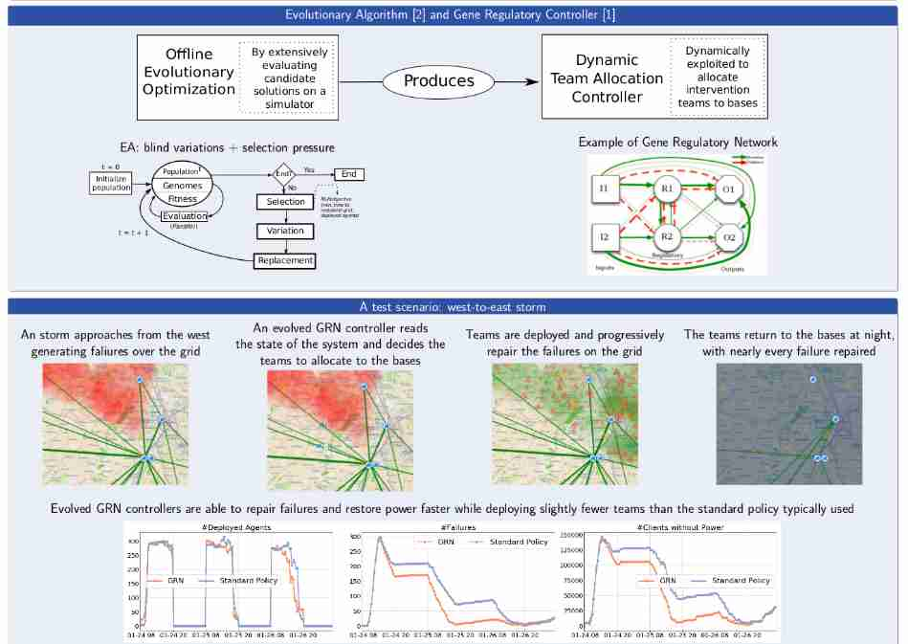
Dynamic Resource Allocation using Evolving Gene Regulatory Networks, Fernández Pérez et al., late-breaking poster at Alife 2018

Slide 45
Nominated to best paper award at ECAL17 Lyon (4 nominees among 100+ papers)

Slide 46
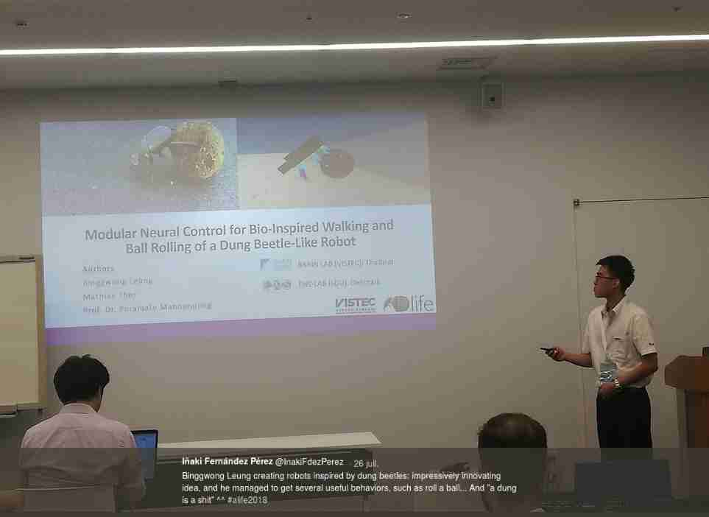

Slide 47
Leung, B., Thor, M., & Manoonpong, P. (2018).
Modular Neural Control for Bio-Inspired Walking and Ball Rolling of a Dung Beetle-Like Robot.
2018 Conference on Artificial Life, Tokyo, Japan (pp. 335–342)

Slide 48
Leung, B., Thor, M., & Manoonpong, P. (2018).
Modular Neural Control for Bio-Inspired Walking and Ball Rolling of a Dung Beetle-Like Robot.
2018 Conference on Artificial Life, Tokyo, Japan (pp. 335–342)

Slide 49
Leung, B., Thor, M., & Manoonpong, P. (2018).
Modular Neural Control for Bio-Inspired Walking and Ball Rolling of a Dung Beetle-Like Robot.
2018 Conference on Artificial Life, Tokyo, Japan (pp. 335–342)
Thanks to Binggwong Leung for providing the support

Slide 50
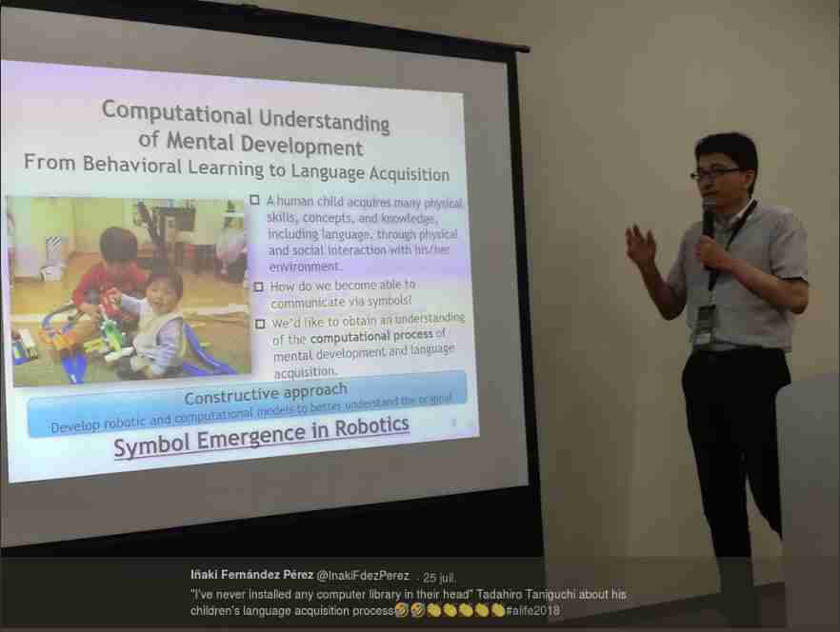
Tadahiro Taniguchi about Symbol Emergence at EVOSLACE workshop, Alife 2018

Slide 51

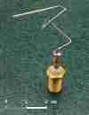
Ejemplos de ALife aplicada
Redes de neuronas (~1955-…), aprendizaje profundo (~2005-...)
  Clasificación, identificación, decisión, regulación,….
Diseño vía alg. genético (e.g. antena Hornby et. al.)
  Desplegada en 3 satélites NASA (2006)
Otros alg. metaheurísticos de optimización
  Ant Colony Optimization, Artificial Immune Systems, Particle Swarm Optimization
Competición anual HUMIES en conferencia GECCO
  Aplicaciones alg. genéticos con rendimiento a nivel humano
Generación de escenas virtuales, modelización social, bioinformática,...

Slide 52
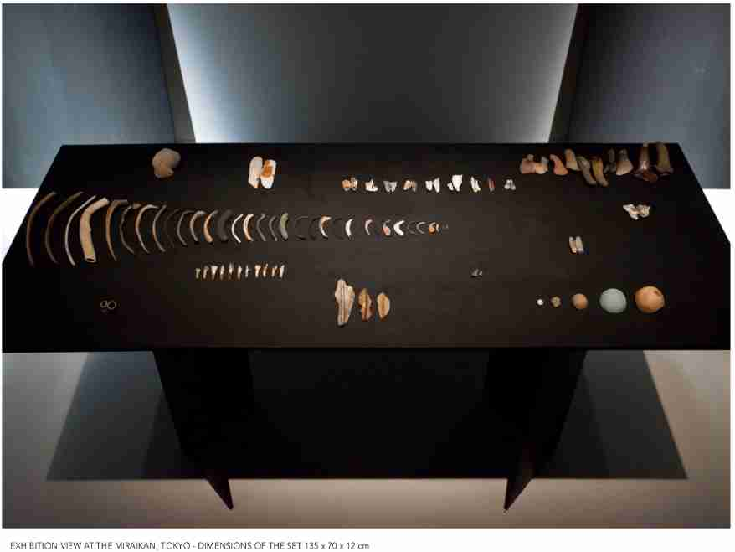
Art competition winner at Alife 2018, Tokyo, Japan: Thamesiology by Olivia Guigue

Slide 53
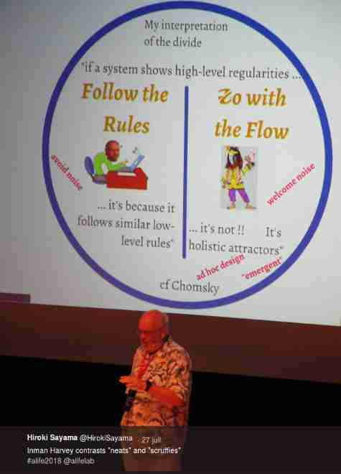
Inman Harvey’s keynote at Alife2018: scruffy and neat approaches to Alife research
Tweet by @HirokiSayama

Slide 54
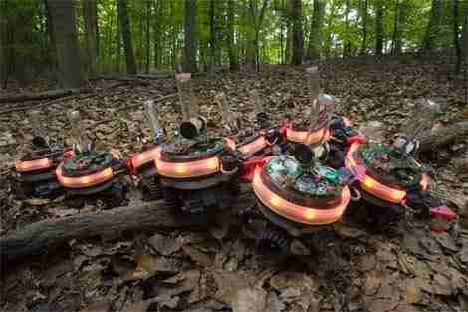
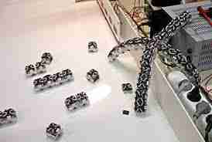
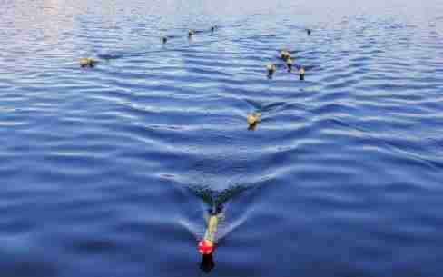
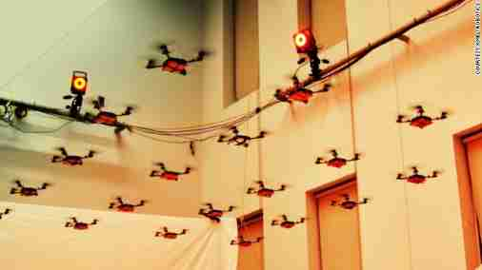
Robótica en Enjambre

Slide 55
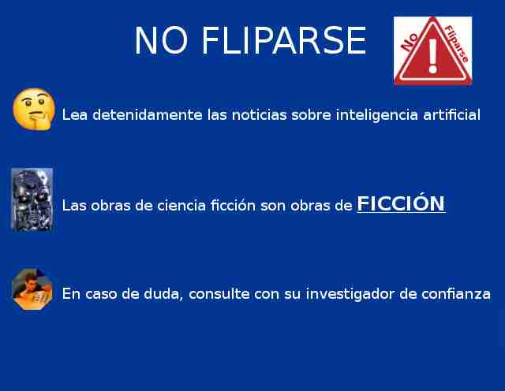

Slide 56
Robótica en Enjambre
Sistemas colectivos y adaptativos de robots
Comportamiento auto-organizado y distribuído
    Sin elemento central / cuello de botella
Propiedades emergentes globales
    a partir de reglas simples e interacciones
Sistemas robustos, escalables, flexibles,…
… pero difíciles de diseñar

Slide 57
Bucle sensorimotor
A simple reactive robotic agent and its sensorimotor loop

Slide 58

Evolutionary Algorithms

Slide 59
(Distributed) Embodied Evolution

Slide 60
(Distributed) Embodied Evolution

Slide 61
(Distributed) Embodied Evolution

Slide 62
(Distributed) Embodied Evolution

Slide 63
Evolución de la Colaboración
Nominated to best paper award at ECAL17 Lyon (4 nominees among 100+ papers)

Slide 64
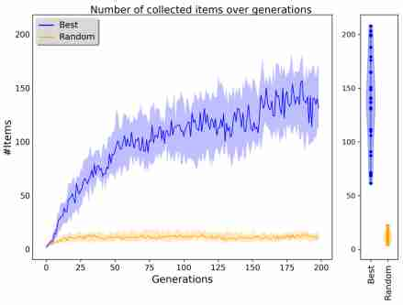
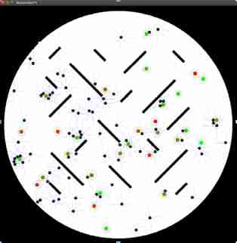
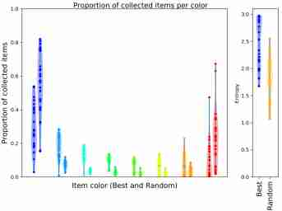
Evolución de la Colaboración

Slide 65
Mantener Diversidad sobre el Enjambre
Diversidad → positiva para la adaptación
  A entornos desconocidos, a cambios, a dif. tareas,…
Algoritmo evolucionista centralizado vs. distribuído
  O visto de otro modo:
    1) comunicación global
    2) larga distancia
    3) media distancia
    4) corta distancia
  ¿Cuál mantiene más diversidad (útil),
  mejorando la adaptación del enjambre?

Slide 66
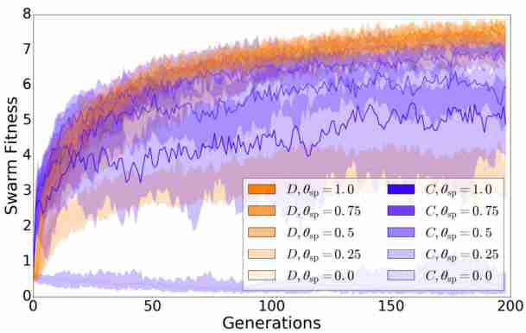
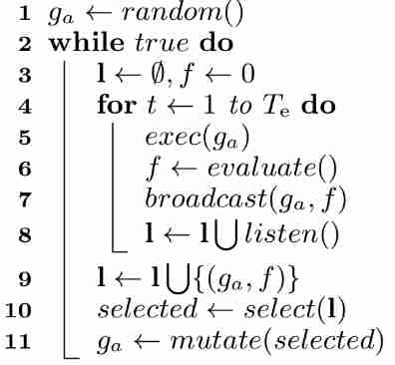
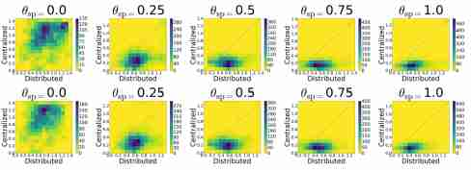
Mantener Diversidad sobre el Enjambre
Paper at ANTS, Rome (October 2018)

Slide 67
Pero entonces…
¿qué es exactamente la Vida Artificial?

Slide 68
¿Una definición de la Vida Artificial?
Artificial life is the study of artificial systems that exhibit
behavior characteristic of natural living systems. It is the quest to explain life in any of its possible manifestations, without restriction to the particular examples that have evolved on earth. This includes biological and chemical experiments, computer simulations, and purely theoretical endeavors. Processes occurring on molecular, social, and evolutionary scales are subject to investigation.
The ultimate goal is to extract the logical form of living systems.
Christopher Langton, Artificial Life, 1989

Slide 69
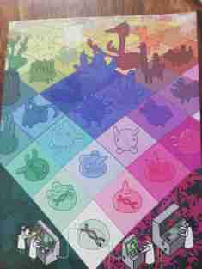
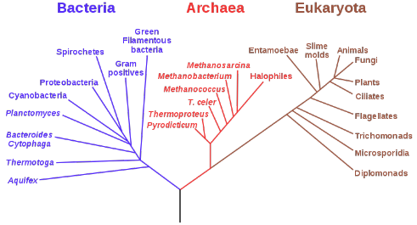
Biología
Estudio
Uso
Naturaleza
Sistemas Artificiales
Phylogeny of Life on Earth (Wikimedia Commons)
Postcard, Insil Choi, Alife 2014
Inspiración (++)
Ingeniería
Construcción

Slide 72
ALife: herramientas y métodos compartidos (y desarrollados) por la comunidad
Estudio de sistemas (evo/devo, social, celular,…)
Soft, hard and wet Alife (digital, robótico o biosintético)
Herramientas estadísticas, matemáticas, de simulación,…
Enfoques experimentales y analíticos, método científico
Disclaimer: esto lo digo yo, otros pueden tener una visión diferente

Slide 73
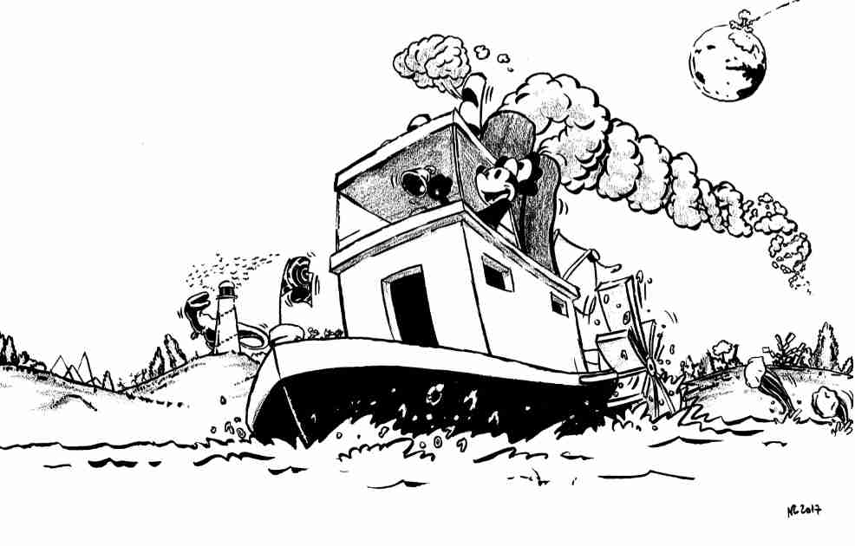
Alife references in drawing by staff member at closing ceremony of ECAL 2017, Lyon

Slide 74
La naturaleza está optimizada para la eficiencia
fernandezperez.inaki@gmail.com @InakiFdezPerez www.irit.fr/~Inaki.Fernandez-Perez
@ISALStudents and postdoc:
  Diversas actividades Alife: journal club, discusiones temáticas, colaboraciones, premio anual, eventos en conferencias, representante en el consejo de ISAL, intervenciones previstas en Artificial Life journal
  http://isalstudents.org/
Sacar inspiración hasta de debajo de las piedras
E investigar el sujeto de estudio de manera rigurosa: método científico

